Slide 1


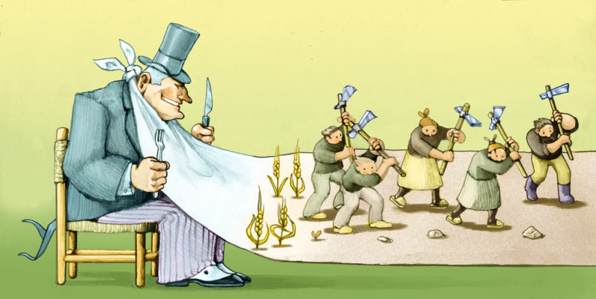
LA REVOLUCIÓN CIUDADANA: DEL NEOLIBERALISMO A LA MODERNIZACIÓN DEL PAÍS
La revolución presenta una alternativa ante el fracaso de las políticas neoliberales, recoge la expectativa y los procesos de resitencia y oposición a los gobiernos que aplicaron dicho modelo. Pero también es el límite de expresión popular.
La diferencia central del modelo neoliberal está en el rol central del estado en la generación de condiciones políticas, económicas y sociales de estabilidad y reproducción del conjunto de sistema y tal medida pues ordenar el mismo mercado.

Slide 2
ROL DEL ESTADO
Con la propuesta neoliberal de que el Estado no debe intervenir en la economía, la consecuencia lógica fue su proceso de reducción y desinstitucionalización
Con una posición dogmática sobre esto, varios gobiernos desmantelaron sin orden ni criterio las instituciones publicas no se priorizaron áreas de profesionalización
El gobierno de Correa desarrolla un proceso de retorno y reinstitucionalización del Estado, comparable al realizado en el proceso de Reestructuración Jurídica del Estado en el retorno a la democracia
El papel protagónico del Estado se puede evidenciar, entre otros aspectos, en los montos de inversión pública: del 2006 al 2012 se multiplico y pasó por 6 veces y fue 1 mil 943 millones de dolláres

Slide 3
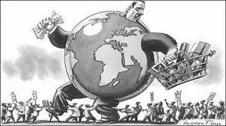
RECUPERACIÓN DEL ESTADO Y LAS EMPRESAS ESTATALES
Entre los planteamientos fundamentales del neoliberalismo estuvo el tema de privatización de las empresas del Estado. El Ecuador llegó tarde al proceso de privatización pues lo hizo con las de menor importancia como: petróleo, minería y telefonía móvil, carreteras entre otras.

Slide 4


RECUPERACIÓN DEL ESTADO Y LAS EMPRESAS ESTATALES
Sí hablamos de telefonía en el gobierno de Sixto Durán concesiona la telefonía celular Porta, que hoy día tiene el nombre de Claro, y a Movistar, a las que se le entrega la banda de 86O Mhz. El gobierno de Correa renegocia la renovación y después de anuncios entrego la banda de 1900 Mhz misma que fue tomada como una compensación parcial.

Slide 5
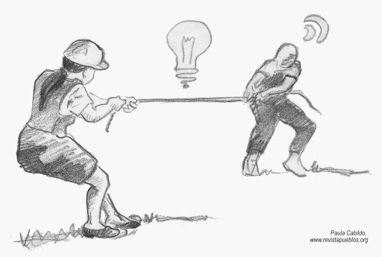
RECUPERACIÓN DEL ESTADO Y LAS EMPRESAS ESTATALES
En la parte de electricidad se concesionaron varios proyectos, eléctricos como Mazar, San Francisco, Machala Power, los mismos que eran negociado con capitales chinos.
En el área petrolera igualmente existió un proceso de concesión con compañías extrajeras en situación muy desventajosa para el Estado Ecuatoriano.
Uno de los principales aspectos que se representa como un logro fundamental de la Revolución Ciudadana es la recuperación del Rol del Estado, el cuál es el papel de “rectoría”.

Slide 6
ENDEUDAMIENTO EXTERNO Y DEPENDENCIA
El endeudamiento empieza en 1976-77, durante el Triunvirato Militar, cuando hay reducción de los fondos provenientes del petróleo. Este problema se agudiza en 1982, cuando los intereses devengados superan al 100%.
Un punto de quiebre se produce a fines de 1970, por la elevación unilateral de las tasas internacionales de interés. Según la Comisión para la auditoría integral del Crédito Público si los intereses se mantenían al 6% se hubiera pagado la deuda del 95
La deuda externa fue una de las palancas fundamentales para la aplicación de las políticas de shock en nuestro Continente. En la crisis de la deuda en 1982 fue la puerta para la serie de Cartas de Intención firmadas con el FMI.
La política del Gobierno de Correa sobre la deuda ha sido priorizar “la gente sobre la deuda” aunque durante el 2007 – 2008 se pagó los intereses correspondientes. Luego se puso en subasta pública para la recompra de 3 mil millones de dólares correspondientes al Bono Global

Slide 7
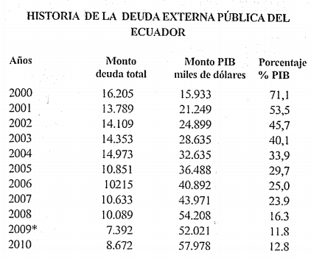
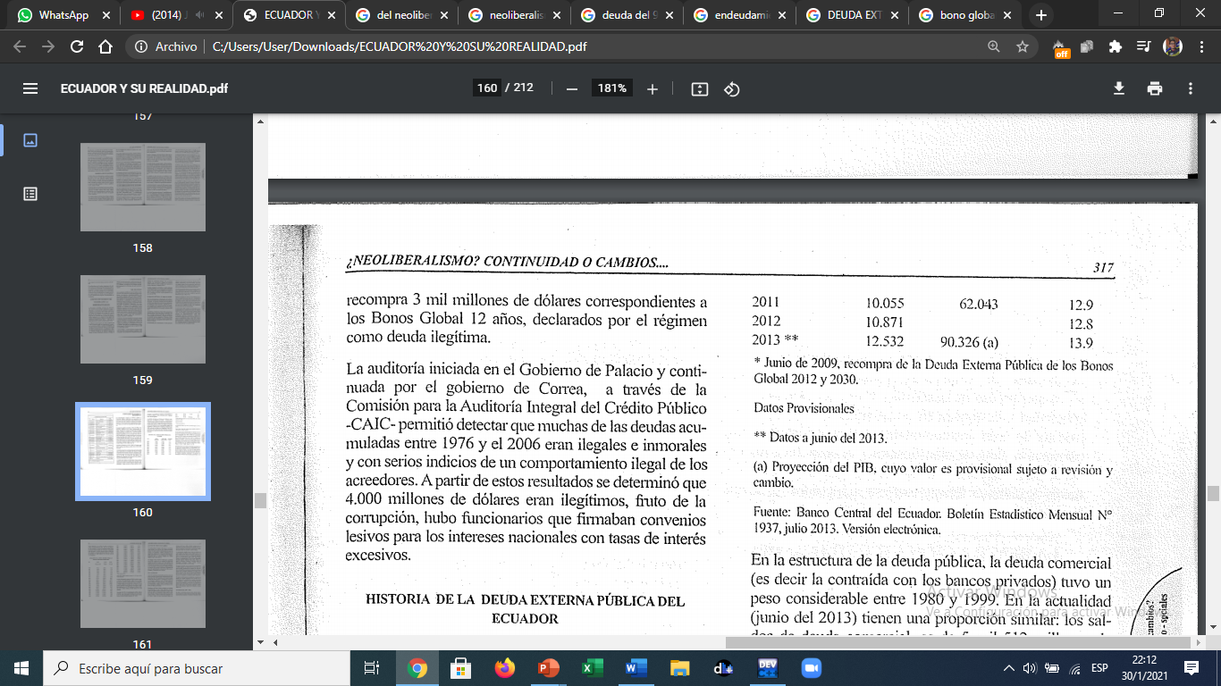
HISTORIA DE LA DEUDA EXTERNA

